Slide 1


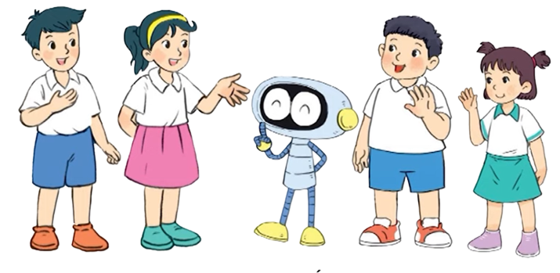
TOÁN 4

Slide 2
TRƯỜNG TIỂU HỌC QUANG TRUNG
Sách kết nối tri thức với cuộc sống – Lớp 4
Năm học 2024-2025

BÀI 46:
TÌM SỐ TRUNG BÌNH CỘNG
(tiết 1)
Giáo viên: Dương Thị Quyên
S/Trang 29

Slide 3
KHÁM PHÁ

Slide 4
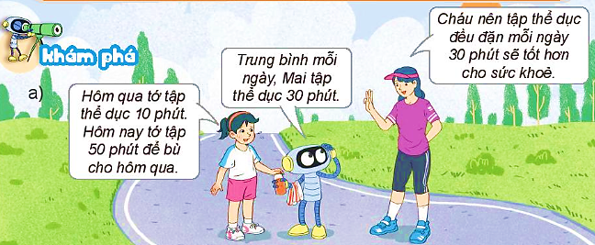
Ta thấy (10 + 50) : 2 = 30
Ta nói: 30 là số trung bình cộng của 10 và 50.

Slide 5
b) Cách tìm số trung bình cộng:
Ví dụ: Tìm số trung bình cộng của 13, 14 và 18.
Lấy tổng của ba số 13, 14 và 18 chia cho 3 ta được:
(13 + 14 + 18) : 3 = 15
Ta gọi 15 là số trung bình cộng của 13, 14 và 18.
Muốn tìm trung bình cộng của nhiều số, ta tính tổng của các số đó, rồi chia tổng đó cho số các số hạng.

Slide 6
HOẠT ĐỘNG

Slide 7
1. Tìm số trung bình cộng của các số sau.
a) 20 và 30
b) 10, 20 và 30
c) 5, 12 và 19

Slide 8
1. Tìm số trung bình cộng của các số sau.
a) Số trung bình cộng của 20 và 30 là:
(20 + 30) : 2 = 25
b) Số trung bình cộng của 10, 20 và 30 là:
(10 + 20 + 30) : 3 = 20
c) Số trung bình cộng của 5, 12 và 19 là:
(5 + 12 + 19) : 3 = 12

Slide 9
2.
a) Số cây trồng được của 3 đội lần lượt là 15 cây, 20 cây và 22 cây. Hỏi trung bình mỗi đội trồng được bao nhiêu cây?
Bài giải
Trung bình mỗi đội trồng được số cây là:
(15 + 20 + 22) : 3 = 19 (cây)
Đáp số: 19 cây

Slide 10
2.
b) Số học sinh của lớp 4 lần lượt là 35, 37, 43 và 45. Hỏi trung bình mỗi lớp có bao nhiêu học sinh?
Bài giải
Trung bình mỗi lớp có số học sinh là:
(35 + 37 + 43 + 45) : 4 = 40 (học sinh)
Đáp số: 40 học sinh

Slide 11
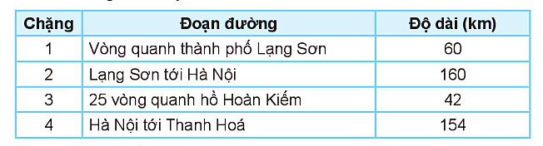
3. Trong một giải đua xe đạp xuyên Việt, lộ trình một số chặng đua được cho như bảng dưới đây:
Hỏi trung bình mỗi chặng đường dài bao nhiêu ki-lô-mét?

Slide 12
3.
Bài giải
Trung bình mỗi chặng đường dài số ki-lô-mét là:
(60 + 160 + 42 + 154) : 4 = 104 (km)
Đáp số: 104 km.

Slide 13


